Slide 1



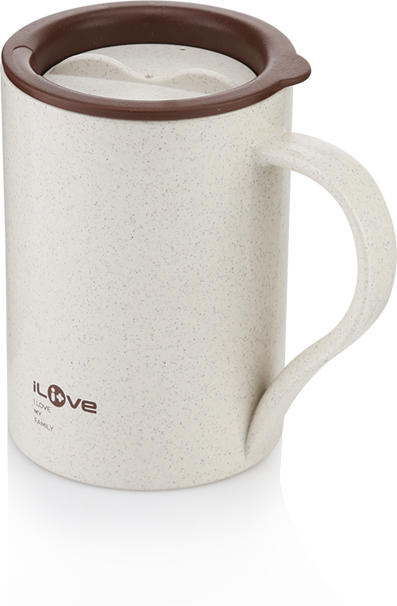
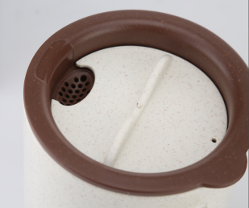
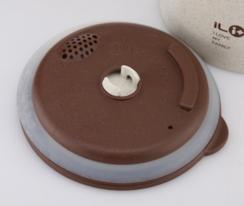
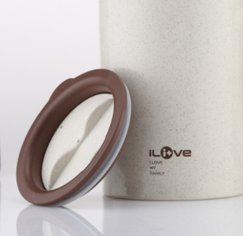
LF-A076
麦香 时尚办公杯
市场参考价：66.00
批发价：20.00
规格：540mL
材质：秸秆+PP
装箱明细：60pcs/箱
·秸秆与优质PP结合材质，使用安心。
·可旋转杯盖设计，内设散热孔和出气孔，可自行调节。
·人性把手设计，使用更省力，美观实用。

